Slide 1
ALGORİTMA

Slide 2
Algoritma Nedir?
(set of instructions)
Bir problemi çözmek ya da belirli bir amaca ulaşmak için gerekli olan mantıksal adımların tamamıdır.
Programlama diline göre değişmez.
Sadece bilgisayar bilimlerinde kullanılmaz. Hayatın her alanında kullanırız.
Örn. Arabayı çalıştırmak için
1. Anahtar ile arabanın kapısını açarız.
2. Kapısını açıp koltuğa otururuz.
3. Ayna, kemer kontrollerimizi yaparız, ayarlarız.
4. Telefonu bluetootha bağlayıp müzik açarız.
5. Kontağı çevirip arabayı çalıştırırız.

Slide 3
Algoritma Nasıl Olmalı?
Basit ve anlaşılır.
Başlangıcı ve bitişi net olmalı.
En kısa yoldan çözüme ulaştırmalı. (Bellek kullanımını ve çalışma süresini azaltıp performansı arttırmak için)
Her koşulda problem çözüme ulaştırmalı.
Belirsiz ifadeler olmamalı.

Slide 4
Bilgisayardaki kodların çalışması için de:
Bilgisayarın neyi nasıl yapması gerektiğini istediğimiz işlemleri adım adım belirttiğimiz algoritmayı hazırlamamız gerekir.

Slide 5
Algoritmanın Metinsel İfadesi
1. Başla
……
……
……
……
……
2. Bitir
Algoritmanın metinsel olarak ifade edilmesinde algoritmanın adımları madde madde yazılır. Başla ve bitir komutu olmak zorundadır.

Slide 6
Örn. Klavyeden girilen sayının karesinin hesaplanarak ekrana yazdırılması:
1. Başla
2. Sayıyı (A) gir
3. Sayının karesini hesapla. (A*A)
4. Sonucu yazdır
5. Bitir

Slide 7
Pseudo Code (Kaba Kod / Sözde Kod)
Programlardaki algoritma mantığının anlanmasını sağlar.
Programlama dilinden bağımsız olarak programın çözüm/çalışma mantığının sunulmasını sağlar.
Yarı programlama dili, yarı konuşma dili içerir.
Başla ve bitir komutu yok.

Slide 8
Örn. Verilen sıcaklığın derecesine göre suyun durumu (pseudo):
1. Programın açıklama mesajını yaz
2. Kullanıcının sıcaklığı girmesi için mesaj yaz.
3. Girilen sıcaklığı oku.
4. Eğer sıcaklık < 0 ise durum = buz
5. Eğer sıcaklık >= 100 ise durum = buhar
6. Değilse durum = sıvı
7. Sonucu yazdır.

Slide 9
Akış Şeması (Flow Chart)
Algoritmanın gorsel olarak ifade edilmesi
Adımların semboller içinde yazılması ve adımların bağlantılar ile gösterilmesi.
Program akışını ve işlemler arasındaki bağlantıyı çubuklar ve oklarla gösterir. İşlemler için genel şekiller veya o işleme ait özel şekiller kullanılabilmektedir.

Slide 10
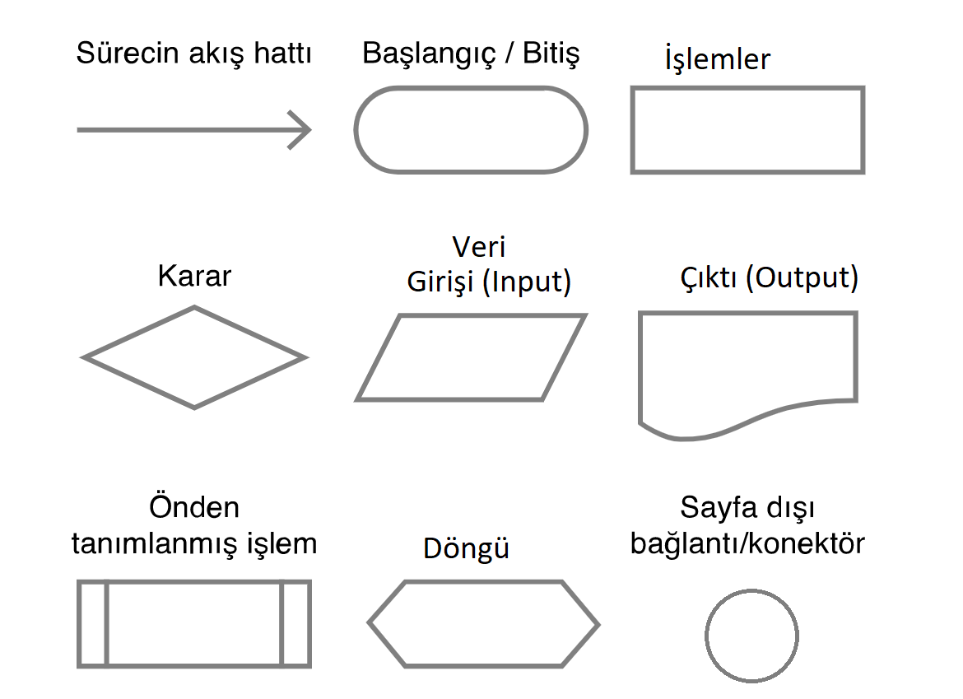

Slide 11
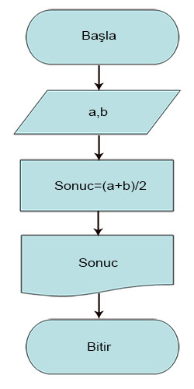
Örn. İki sayının toplanması

Slide 12
Neden .Net Core?
Açık kaynak kodlu (open source)
Cross platform. Linux, macos, windows gibi işletim sistemlerinde çalışabilir.
Performanslı
Sürekli gelişiyor
Kaynak bulmak kolay
Geliştirici topluluğu geniş

Slide 13
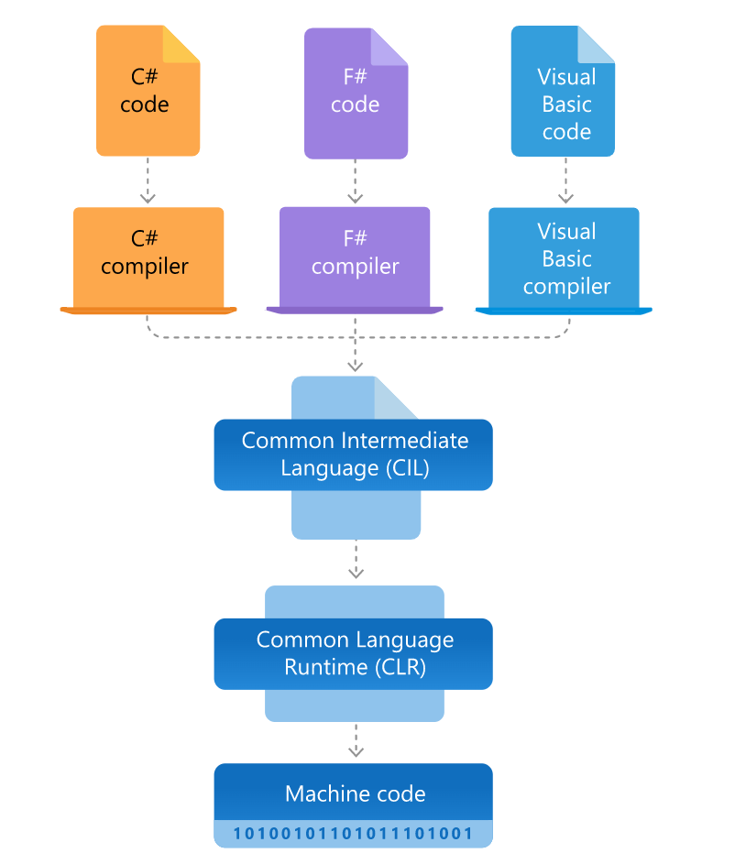
.Net Nasıl Çalışır?
Compile : Bir programın kodlandıktan sonra 0-1 haline çevrilmesidir. Programnı çalışması derleme işleminden sonra gerçekleşir.

Slide 14
1. adımda Yazılan kod CIL adı verilen orta düzey bir ara dile çevrilir.
(CIL): Temelini Assembly code oluşturur. İşlemciden bağımsız komut setleri içerir. Nesne yüklenmesi, depolanması gibi işlemler gerçekleşir.
2. CLR, Just in Time (JIT) compiler kullanarak kodu anlık derler ve cache’e koyar. JIT Sadece çalışacak olan kod bölümünü derler. Program kodlarını makine diline çevirir.Bu işlem sonucunda program işletim sistemi bağımsız hale gelir.

